Slide 1

TRƯỜNG ĐẠI HỌC CÔNG NGHỆ THÔNG TIN, ĐHQG HCM
KHOA KHOA HỌC & KĨ THUẬT THÔNG TIN
BÁO CÁO ĐỒ ÁN
ĐỀ TÀI: PHÂN TÍCH BỘ DỮ LIỆU VÀ XÂY DỰNG MÔ HÌNH DỰ ĐOÁN VỤ ÁN TẠI MỸ TRONG NĂM 2023
Môn: Phân tích dữ liệu
Lớp: IE224.P11
Nhóm: 17
1

Slide 2
Thành viên
Phạm Mạnh Hùng 21520901
Phùng Thiên Phúc 21521297
Nguyễn Anh Dĩ 21521952
2

Slide 3
Nội dung
Phần 1. Giới thiệu đề tài
Phần 2. Tổng quan về bộ dữ liệu
Phần 5. Trực quan hóa dữ liệu
Phần 3. Thu giảm dữ liệu và EDA
Phần 6. Xây dựng mô hình
Phần 4. Tiền xử lý dữ liệu
Phần 7. Kết luận và hướng phát triển
3

Slide 4

01
Giới thiệu đề tài
Vấn đề phạm tội luôn là một vấn đề nhức nhói dù dưới sự can thiệt của chính quyền hay ràng buộc của luật pháp, các vụ án vẫn luôn xảy ra hằng ngày với số lượng thậm chí không nhỏ
Đề tài phân tích và dự đoán các yếu tố liên quan đến tội phạm, chẳng hạn như thời gian, địa điểm, loại hình tội phạm và các đặc trưng liên quan
Nhóm sử dụng bộ dữ liệu thu thập từ trang web của chính phủ Mỹ catalog.data.gov để tiến hành các bước phân tích sau này
4

Slide 5
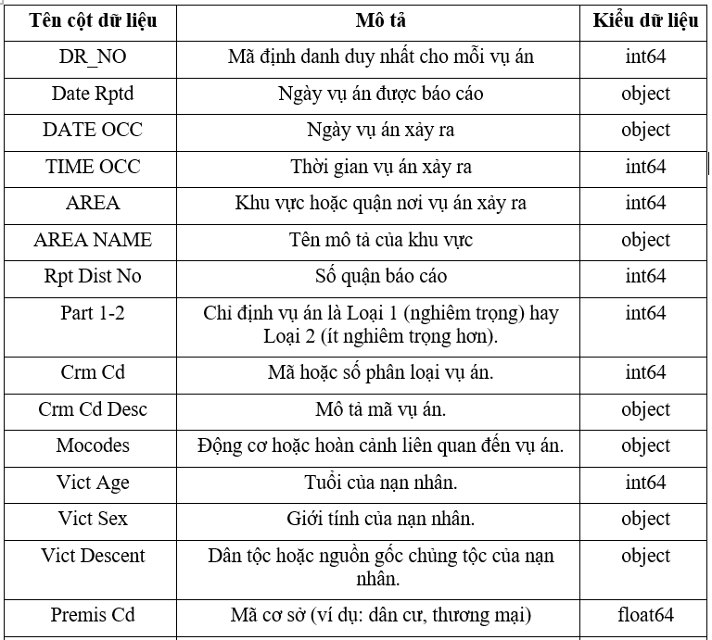
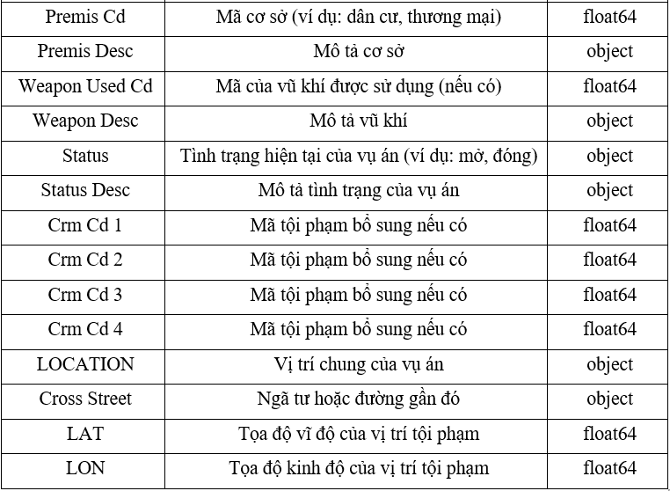
02
Tổng quan về bộ dữ liệu
5

Slide 6
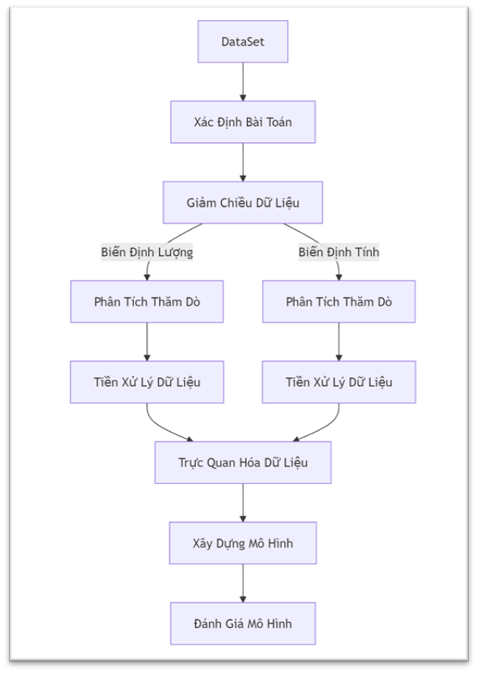
02
Quy trình phân tích dữ liệu
6

Slide 7
02
Đánh giá bộ dữ liệu thô
Bộ dữ liệu thô ban đầu:
28 cột với 955339 dòng, trong đó có 15 biến số và 13 biến phân loại.
Chứa một số lượng các giá trị khuyết tương đối lớn
Dữ liệu khá lớn (từ năm 2020 -> 2024)
Có nhiều cột không cần thiết cho bài toán của nhóm => thực hiện thu giảm chiều dữ liệu
7

Slide 8
03
Thu giảm dữ liệu
Việc xử lý dữ liệu khá lớn và không cần thiết gây khó khăn cho việc phân tích ==> Thực hiện giảm chiều dữ liệu
Thu giảm dữ liệu chỉ lấy các cột cần thiết và chỉ lấy trong năm 2023: ["DATE ","Date Rptd", "AREA", "TIME OCC", "Vict Sex", "Vict Descent", "Weapon Used Cd", "Vict Age", "Crm Cd", "Premis Cd", "Time Period"].
Sau thu giảm, bộ dữ liệu chỉ còn 230719 dòng và 11 cột với tên là “crime data in USA 2023.csv”.
8

Slide 9
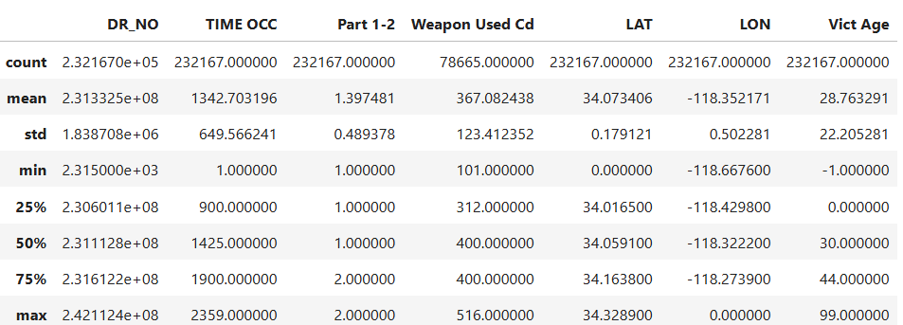
03
Phân tích thăm dò
Thực hiện khảo sát các cột với thuộc tính describe để rút ra các thông tin từng cột: count, mean, std, min, max và tứ phân vị.
9

Slide 10
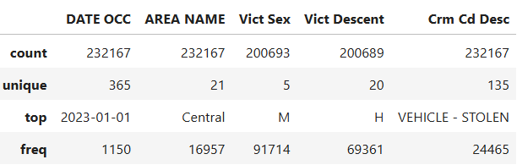
03
Phân tích thăm dò
Đối với các thuộc tính định tính, thu được kết thông tin về unique, top và freq
10

Slide 11

03
Phân tích thăm dò
Để khi xây dựng mô hình có kết quả tốt nhất, nhóm cũng xử lý các giá trị ngoại lai bằng phương pháp Z_score
Sau khi lọc cá giá trị ngoại lai, bộ dữ liệu còn 13777 dòng và 12 cột
11

Slide 12
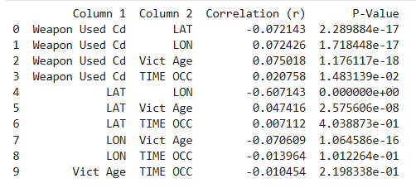
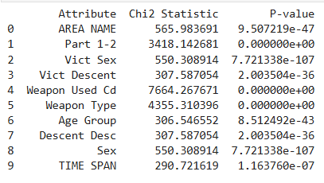
04
Tiền xử dữ liệu
Trước khi phân tích, nhóm đã giảm mẫu dữ liệu còn 14.000 dòng để dễ dàng hơn trong việc phân tích. Lựa chọn các biến 'TIME SPAN', 'Age Group','AREA NAME', 'Descent Desc', 'Weapon Type', 'Vict Sex', là các thuộc tính ảnh hưởng nhất đến ‘Crm Cd Desc’
Correlation cho biến số
Chi-squared cho biến phân loại
12

Slide 13
04
Xử lý các giá trị bị khuyết
Các cột chứa giá trị khuyết như: ‘Vict Sex’, ‘Vict Descent’, ‘Weapon Used Cd’, nhóm lược bỏ các giá trị khuyết bằng cách xóa đi các hàng trong bộ dữ liệu.
Tuy vậy, đối với cột ‘Vict Age’ và ‘Weapon Used Cd’ có chứa dữ liệu là số 0 cần được lược bỏ để tránh gây nhiễu dữ liệu trong việc phân tích sau này
13

Slide 14
04
Định dạng dữ liệu
Để dữ liệu dễ dàng được phân tích, nhóm đã đổi kiểu các biến ‘Part 1-2’ và ‘Weapon Type Cd’ thành kiểu Object.
Đối với thuộc tính Date OCC, nhóm thực hiện chuyện về kiểu dữ liệu datetime để có dạng YEAR – MONTH – DAY để có định dạng nhất quán cho thuộc tính thời gian.
ởng nhất đến ‘Crm Cd Desc’
14

Slide 15
04
Thêm cột dữ liệu
Vì một số có giá trị là từ viết tắt hay giá trị dữ liệu phân hóa quá đa dạng nên nhóm thêm một số cột để dữ liệu thể hiện ra rành mạch và dễ thao tác hơn
−Thêm cột ‘Weapon Type’ được ánh xạ từ cột ‘Weapon Used Cd’ còn 5 giá trị
−Thêm cột ‘Age Group’ được ánh xạ từ cột ‘Vict Age’ còn 6 giá trị
−Thêm cột ‘TIME SPAN’ được ánh xạ từ cột ‘Time OCC’ còn 23 giá trị
−Thêm cột ‘Descent Desc’ được ánh xạ từ cột ‘Vict Descent’ còn 19 giá trị
Thêm cột ‘Sex’ được ánh xạ từ cột ‘Vict Sex’ còn 3 giá trị
15

Slide 16
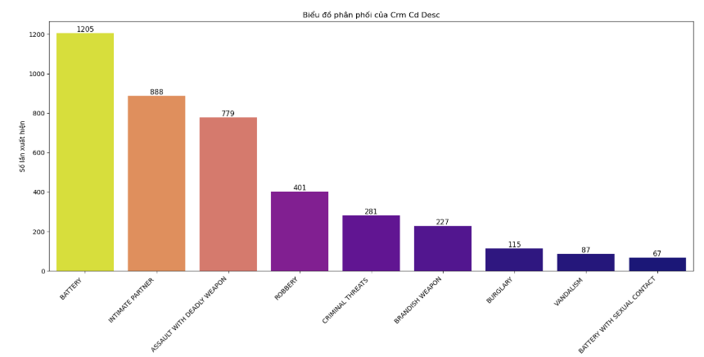
05
Trực quan hóa dữ liệu
Loại vụ án là BATTERY, INTIMATE PARTNER, ASSAULT WITH DEADLY WEAPON diễn ra nhiều nhất
16

Slide 17
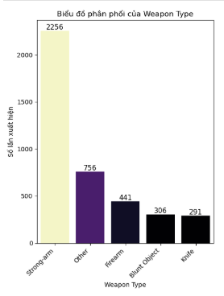
05
Trực quan hóa dữ liệu
Loại hung khí là Strong-arm (vũ lực) là loại hung khí được sử dụng nhiều nhất
17

Slide 18
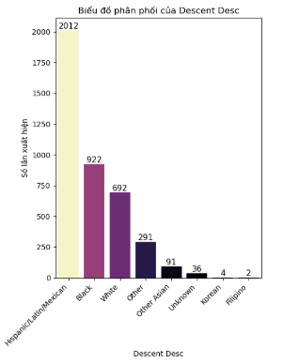
05
Trực quan hóa dữ liệu
Nạn nhân người là Latin là chủng tộc nạn nhân xuất hiện nhiều nhất
18

Slide 19
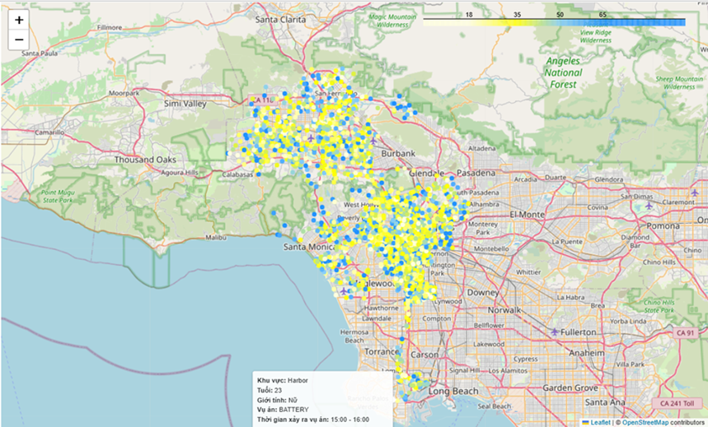
05
Trực quan hóa dữ liệu
Mật độ dày tại các khu vực: Hollywood, Van Nuys, 77th Street và dày nhất là khu vực trung tâm Los Angeles
Độ tuổi của nạn nhân thường gặp phải trong các vụ án có độ tuổi từ 25 đến 49
Ngoài ra, khi rê chuột vào từng chấm sẽ hiện các thông tin liên quan đến vụ án
19

Slide 20
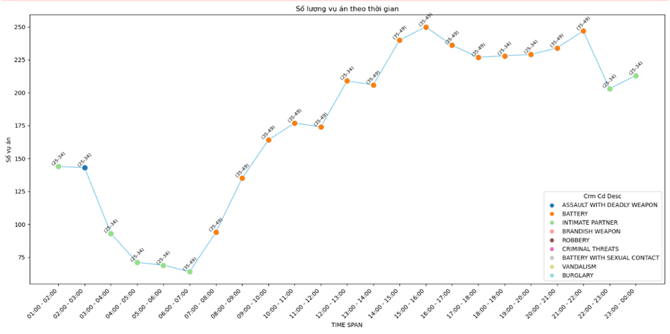
05
Trực quan hóa dữ liệu
06:00 – 07:00 có số lượng vụ án ít nhất, 15:00 – 16:00 , 21:00 – 22:00 có số lượng vụ án xảy ra nhiều nhất
Từ 21:00 đến 06:00, vụ án tăng lên, INTIMATE PARTNER xảy ra nhiều nhất, độ tuổi hay thấy từ 25 - 34
Từ 07:00 đến 20:00, vụ án giảm xuống, BATTERY xảy ra nhiều nhất, độ tuổi hay thấy từ 35 - 49
20

Slide 21
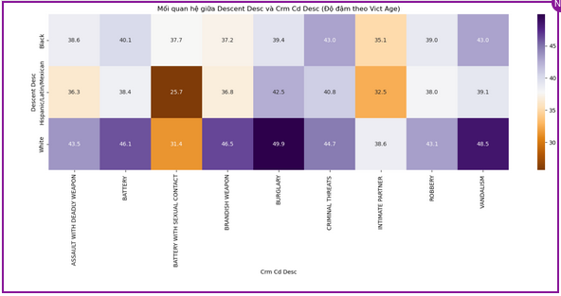
05
Trực quan hóa dữ liệu
Nạn nhân là người da trắng có độ tuổi trung bình cao hơn (31 – 50), nạn nhân là người da màu hay Latin có độ tuổi trung bình thấp hơn (26 – 43)
BATTERY WITH SEXUAL CONTACT, INTIMATE PARTNER có xu hướng xảy ra ở độ tuổi trẻ hơn, BATTERY, BURGLARY, VANDALISM có xu hướng xảy ra ở độ tuổi lớn hơn
21

Slide 22
06
Xây dựng mô hình
Sử dụng kết quả từ quá trình thăm dò, Nhóm quyết đinh sử dụng các cột là feature để dự đoán phân loại cho model máy học bao gồm
Logistic Regression
Random Forest Classification
Support Vector Classifier
Gradient Boosting Classifier
22

Slide 23
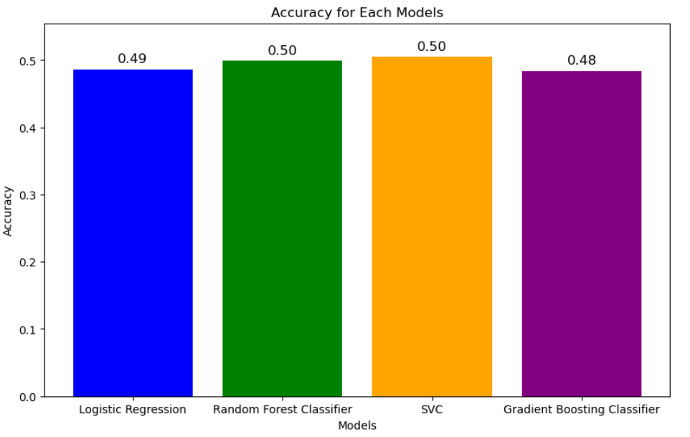
06
Xây dưng mô hình
Kết quả thu được:
4 mô hình đều cho kết quả Accuracy gần như nhau (0.48 - 0.5).
Các mô hình đều ở ngưỡng baseline là 50%.
Các mô hình này chưa dự đoán đúng, nhưng vẫn có tiềm năng để phát triển thêm
23

Slide 24

07
Kết luận và hướng phát triển
Thông qua nội dung đồ án, nhóm đã xử lý, phân tích và xây dựng mô hình dự đoán cũng như đánh giá các yếu tố ảnh hưởng đến các vụ án phạm tội
Thông qua việc trực quan hóa dữ liệu, nhóm đã phát hiện ra các đặc điểm phổ biến nhất của các vụ án
Accuracy các mô hình nhóm sử dụng đều ở ngưỡng baseline là 50%
Tiếp tục nghiên cứu và cải tiến mô hình để đạt hiệu suất cao hơn
24

Slide 25
Thank You
25

